Slide 1
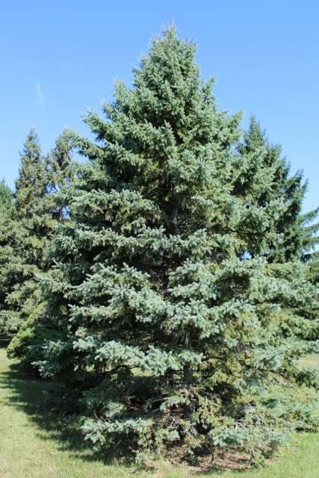
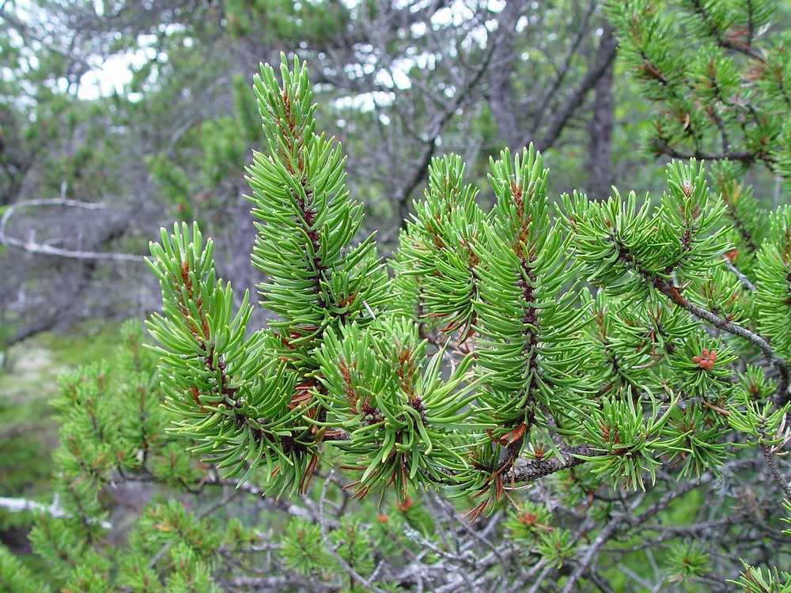
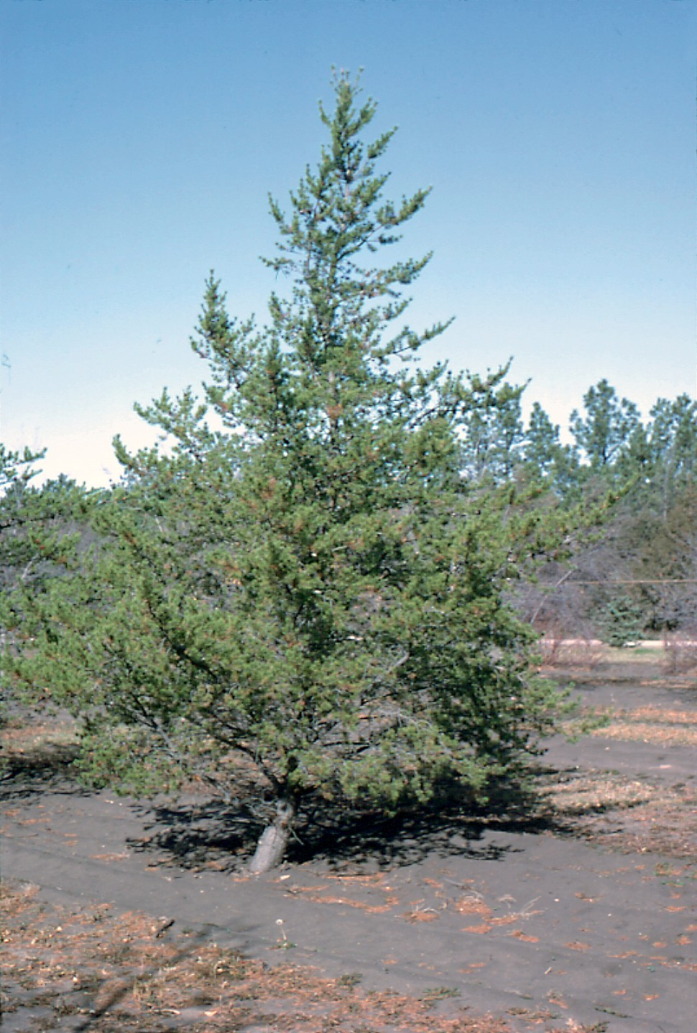
REVÉGÉTALISATION
et stabilisation d’un terrain en
PENTE
Puisque la pente peut être à tendance sèche ou à tendance humide, il est important d’identifier les caractéristiques du terrain pour faire le choix des végétaux.
ARBRES
Épinette blanche
(Picea glauca).
Hauteur: 20 m.
Conifère allant autant au soleil qu’à l’ombre dans un sol pauvre ou riche et possède un système racinaire puissant pour la stabilisation d’une pente et en utilisation de brise-vent.
Bouleau gris
(Betula populifolia)
Hauteur: 10 m.
Petit arbre à l’écorce blanche tacheté de noir préférant le plein soleil et les sols secs et sablonneux. Très bon colonisateur de milieux difficiles.
Pin gris
(Pinus banksiana)
Hauteur: 12 m.
Conifère au port pyramidal très peu exigeant, tolérant les sols secs ou bien drainés. Parfait pour la stabilisation d’une pente ou comme brise-vent car il possède un enracinement très étalé et profond.

Slide 2
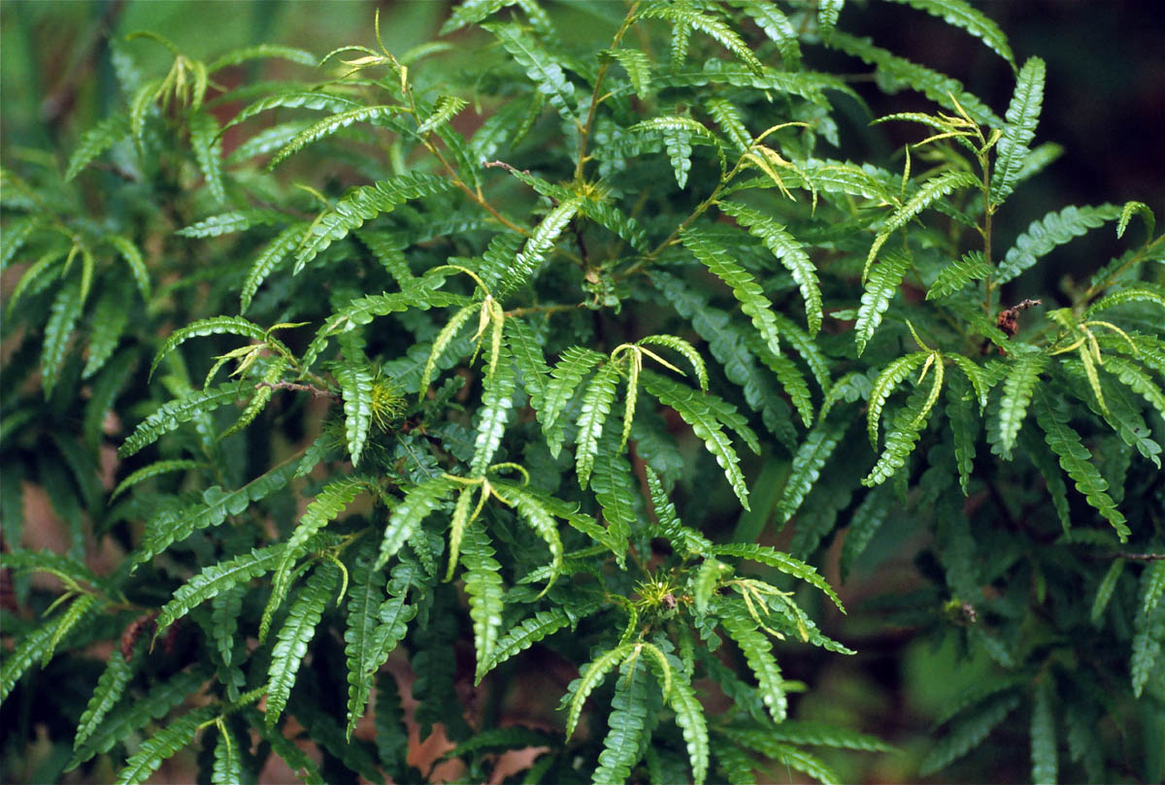
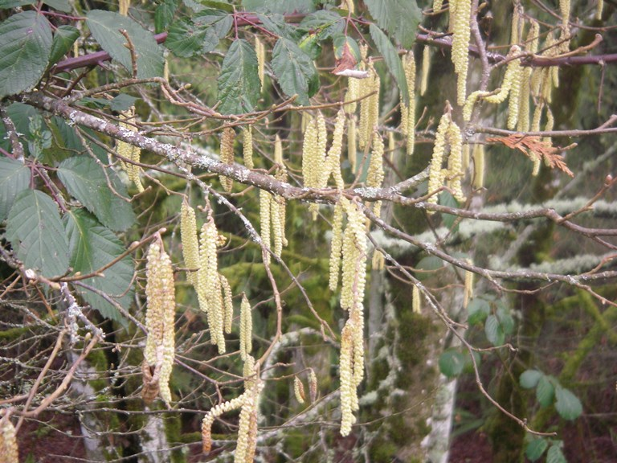
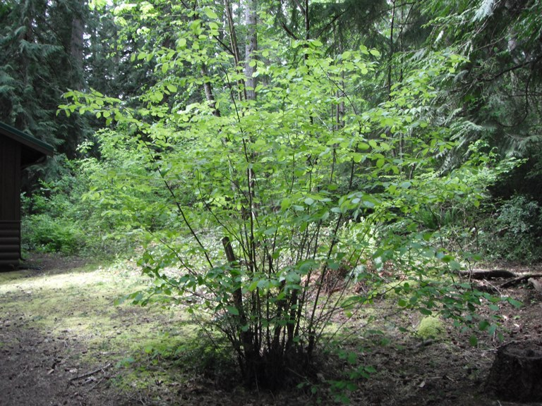
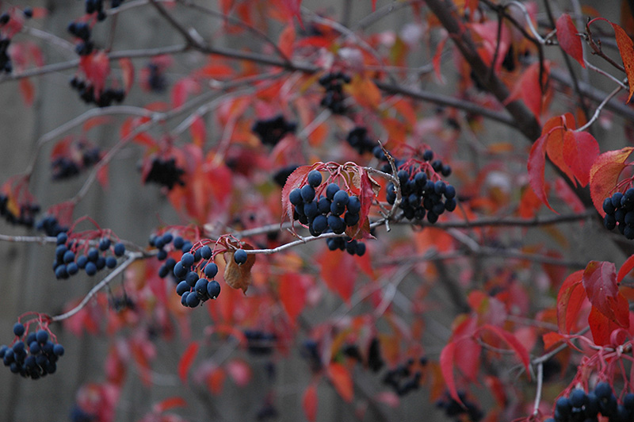
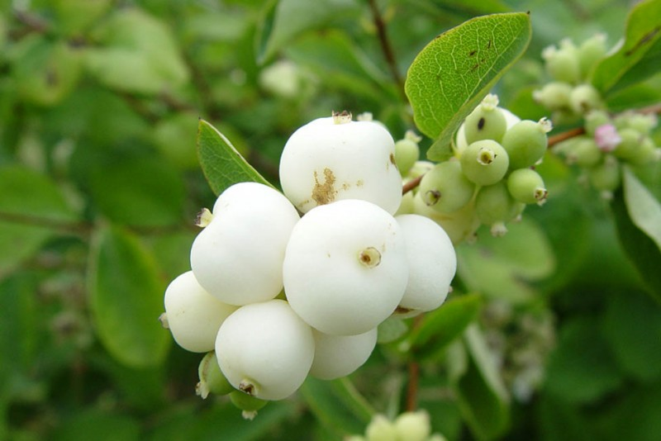
ARBUSTES
Comptonie voyageuse
(Comptonia peregrina)
Hauteur: 0,6 m.
Ce petit arbuste au feuillage aromatique rappelant la fougère est une excellente plante couvre-sol. Sa tolérance aux sols pauvres et sableux en fait une espèce de choix pour prévenir l’érosion.
Noisetier à long bec, coudrier
(Corylus cornuta)
Hauteur: 3 m.
Ce noisetier produit des fleurs en chatons pendants et des noix comestibles. Préférant l’ombre et résistant aux insectes et aux maladies, il se propage rapidement et peut devenir envahissant en sol bien drainé. Ignoré des chevreuils.
Viorne flexible
(Viburnum lentago)
Hauteur: 4 m.
Grand arbuste peu exigeant à floraison blanche. Feuillage vert et lustré qui tourne au rouge à l’automne. Espèce très intéressante pour ses fruits comestibles attirant les oiseaux. Tolère autant les sols humides que secs. Arbuste à utiliser pour contrer l’érosion et en brise-vent.
Symphorine blanche
(Symphoricarpos albus)
Hauteur: 1 m.
Arbuste bourré de qualité: adéquat pour l’ombre ou le plein soleil, résistant aux chevreuils et à la pollution, aux sols secs ou humides, bref une espèce passe-partout avec de jolis fruits en forme de billes blanches.

Slide 3
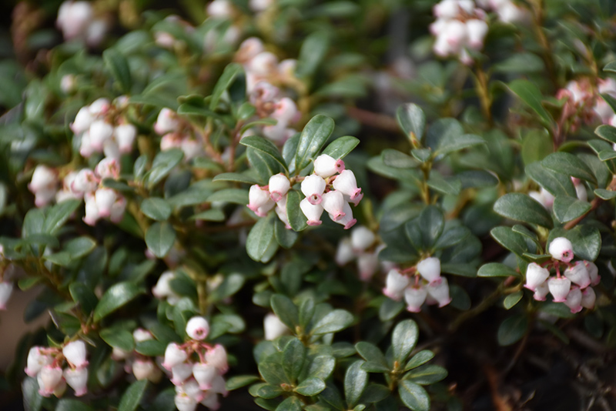
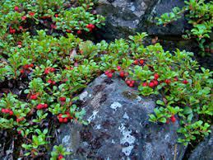
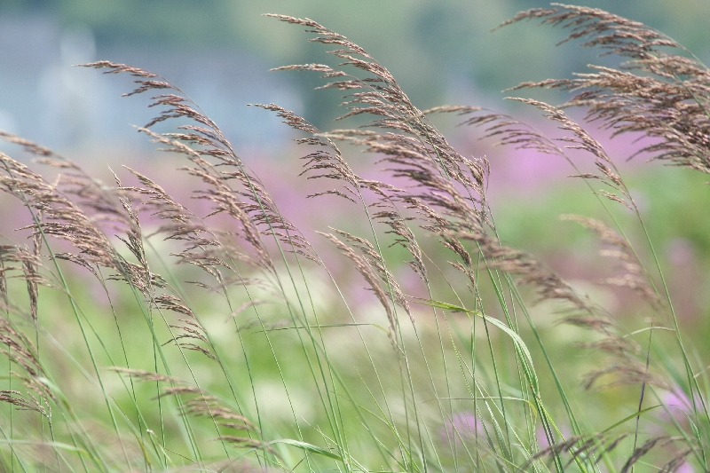
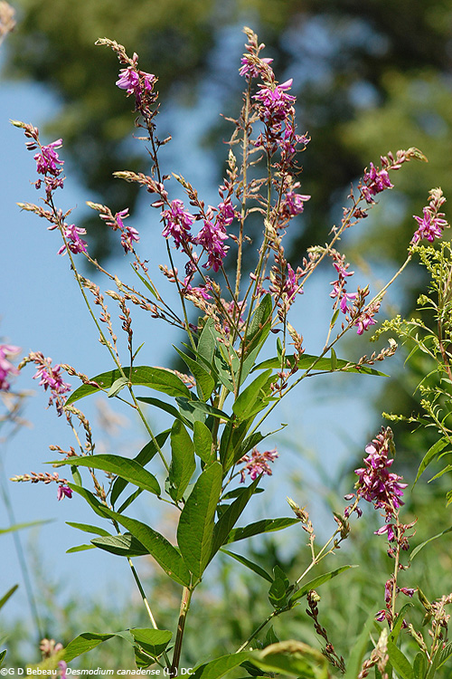
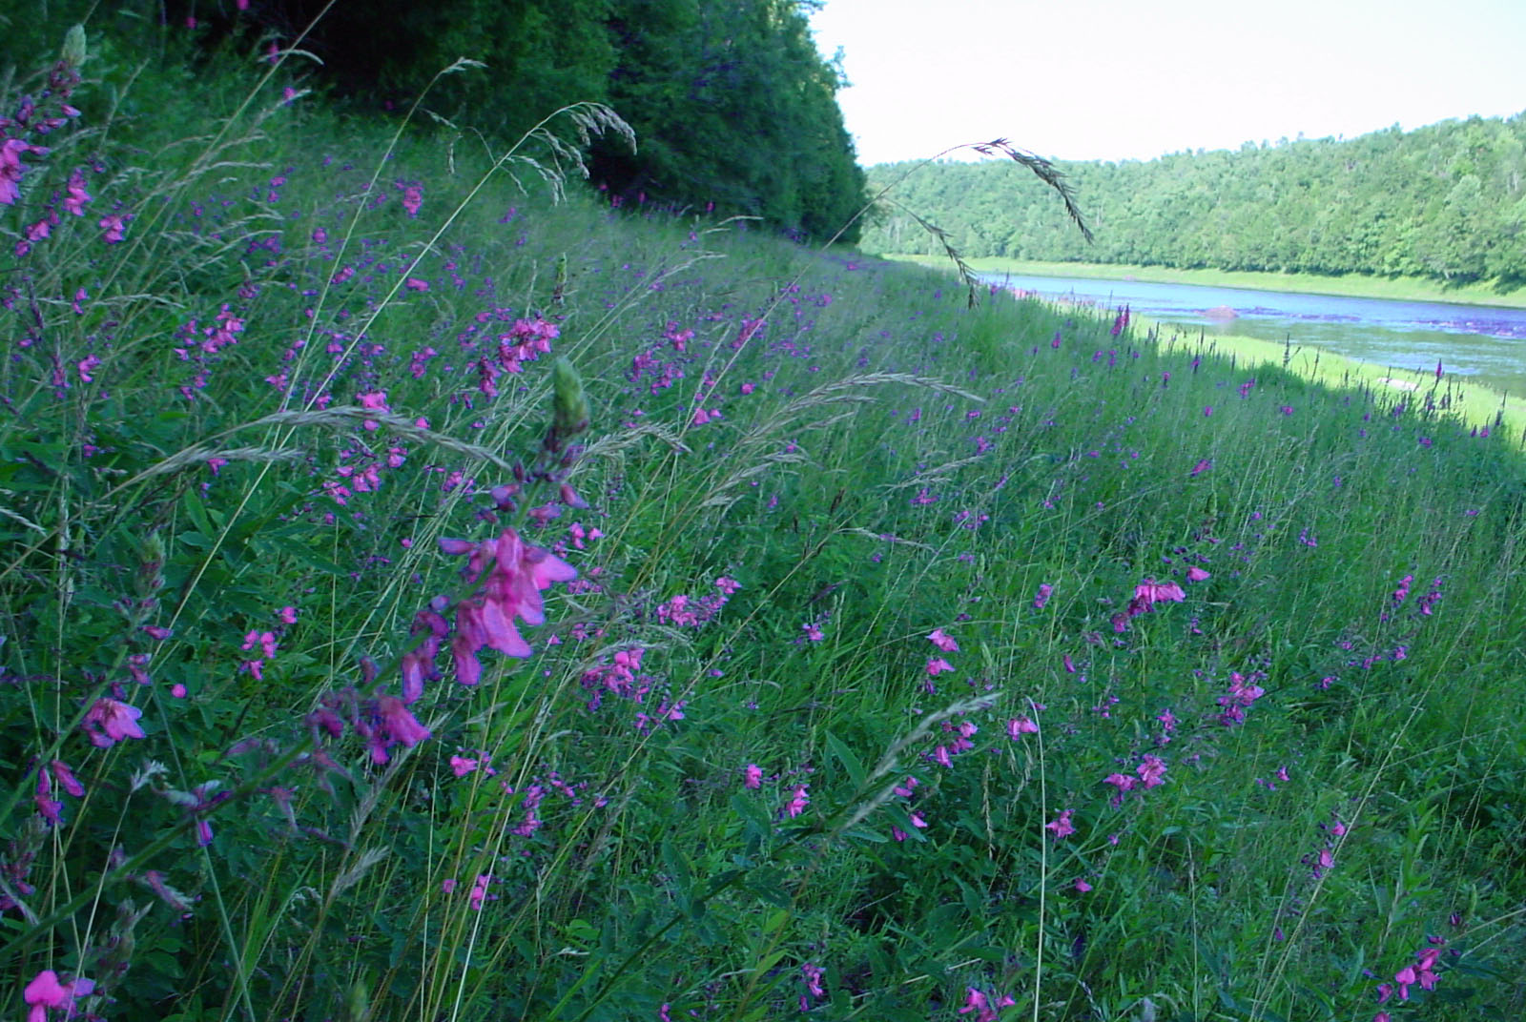
PLANTES VIVACES ET GRAMINÉES
Raisin d’ours
(Arctostaphylos uva-ursi)
Hauteur: 15 cm.
Petit couvre-sol idéal pour les sols arides et rocailleux. Feuillage coriace vert devenant rouge à l’automne, fleurs roses et petits fruits rouges comestibles.
Calamagrostis du Canada
(Calamagrostis canadensis)
Hauteur: 1,5 m.
Graminée très résistante. Elle peut pousser dans tout type de sol et son système racinaire dense est utile pour la stabilisation.
Desmodie du Canada
(Desmodium canadense)
Hauteur: 1 m.
Jolie plante à floraison rose-mauve idéale pour les sols frais et humides. Enracinement abondant et profond, parfait pour la stabilisation des sols et pour contrer l’érosion. Attire les pollinisateurs, les colibris et les oiseaux.

